Slide 1
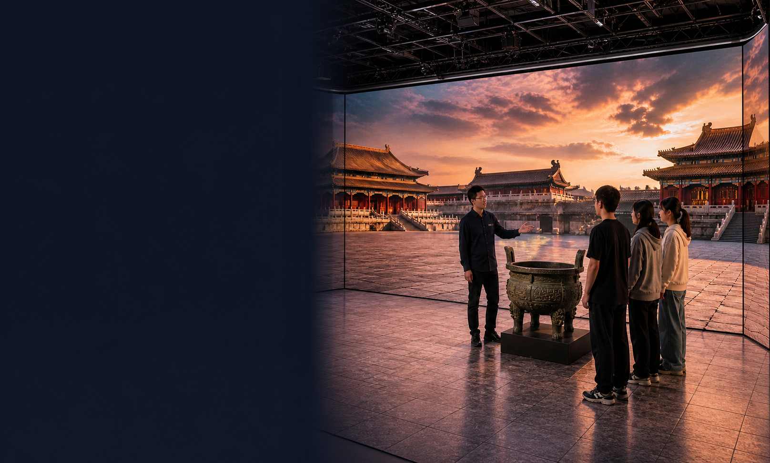


盛世飞扬
XR沉浸式
教学解决方案
让教师进入知识场景｜让学生在场景中理解与实践
从沉浸授课到实训成片的一体化平台
Notes:
开场：把这套方案定义为学校的数字内容生产能力，而不是一次性设备采购。
[Sources]
- 用户提供彩页：《折叠XR教育版》
- https://www.tjssfy.cn/products
- https://www.tjssfy.cn/smart-education

Slide 2
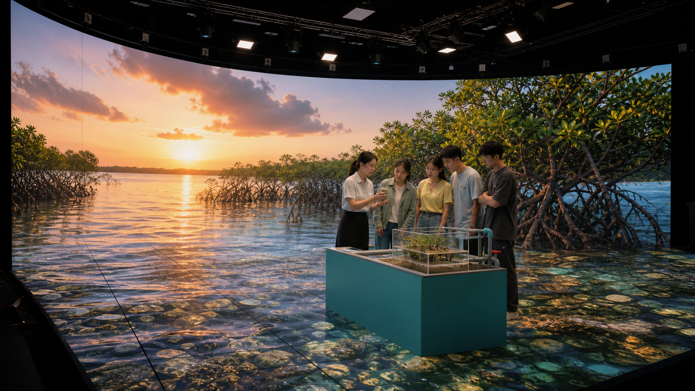
盛世飞扬 | SSFY XR Education Solution
01 公司定位
专业视听，让沉浸式教学真正落地
盛世飞扬把虚拟制作、课程录制与互动教学融入同一空间，让知识从平面内容变成可进入、可讲授、可实践的场景。
01
内容生产
课程片、实训片与虚拟场景资产
02
专业制播
跟踪、渲染、导播与录制输出
03
空间协同
教室、演播、控制与资源统一协同
04
沉浸交互
教师与学生进入知识和职业场景
02
Notes:
这一页采用行业领先企业常见的“定位—能力—应用”表达方式，但全部内容基于盛世飞扬自身产品体系。
[Sources]
- https://www.tjssfy.cn/products
- https://www.tjssfy.cn/smart-education
- https://www.7d-vision.com/zh-CN/about
- https://enlightv.com/about

Slide 3
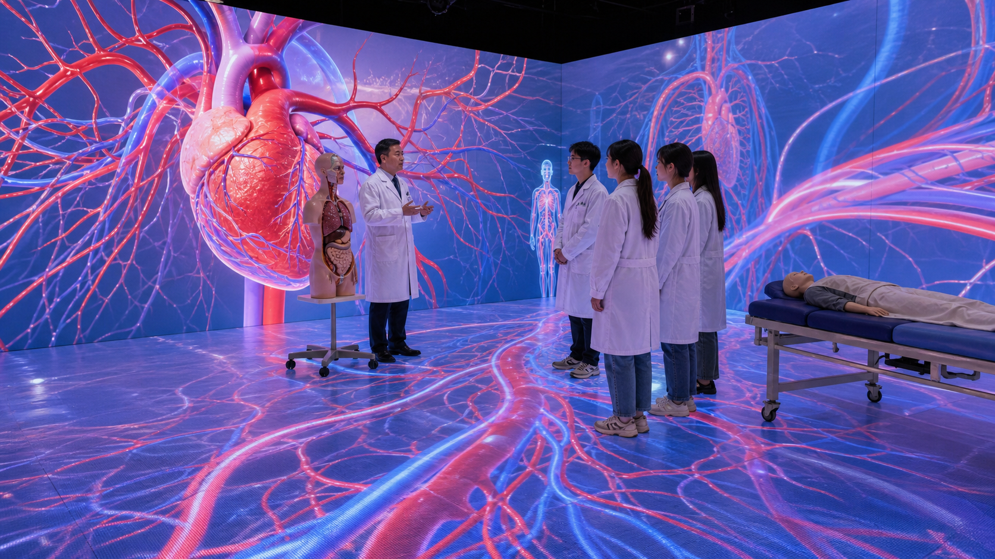
盛世飞扬 | SSFY XR Education Solution
02 教育场景痛点
学校需要的，不是多一块屏
而是让知识变成空间
抽象、危险、昂贵或难以到达的教学内容，需要被真实比例地呈现、讲解与反复训练。
01
抽象知识难理解
结构与尺度停留在课本和二维画面里
02
危险场景难复现
高风险、高成本流程无法反复练习
03
实训成果难沉淀
课堂过程难转化为课程与学生作品
03
Notes:
先谈教育目标，再进入技术方案，避免把方案讲成设备清单。
[Sources]
- 用户提供彩页：《折叠XR教育版》
- https://www.tjssfy.cn/smart-education
- https://www.7d-vision.com/zh-CN/solutions/3

Slide 4
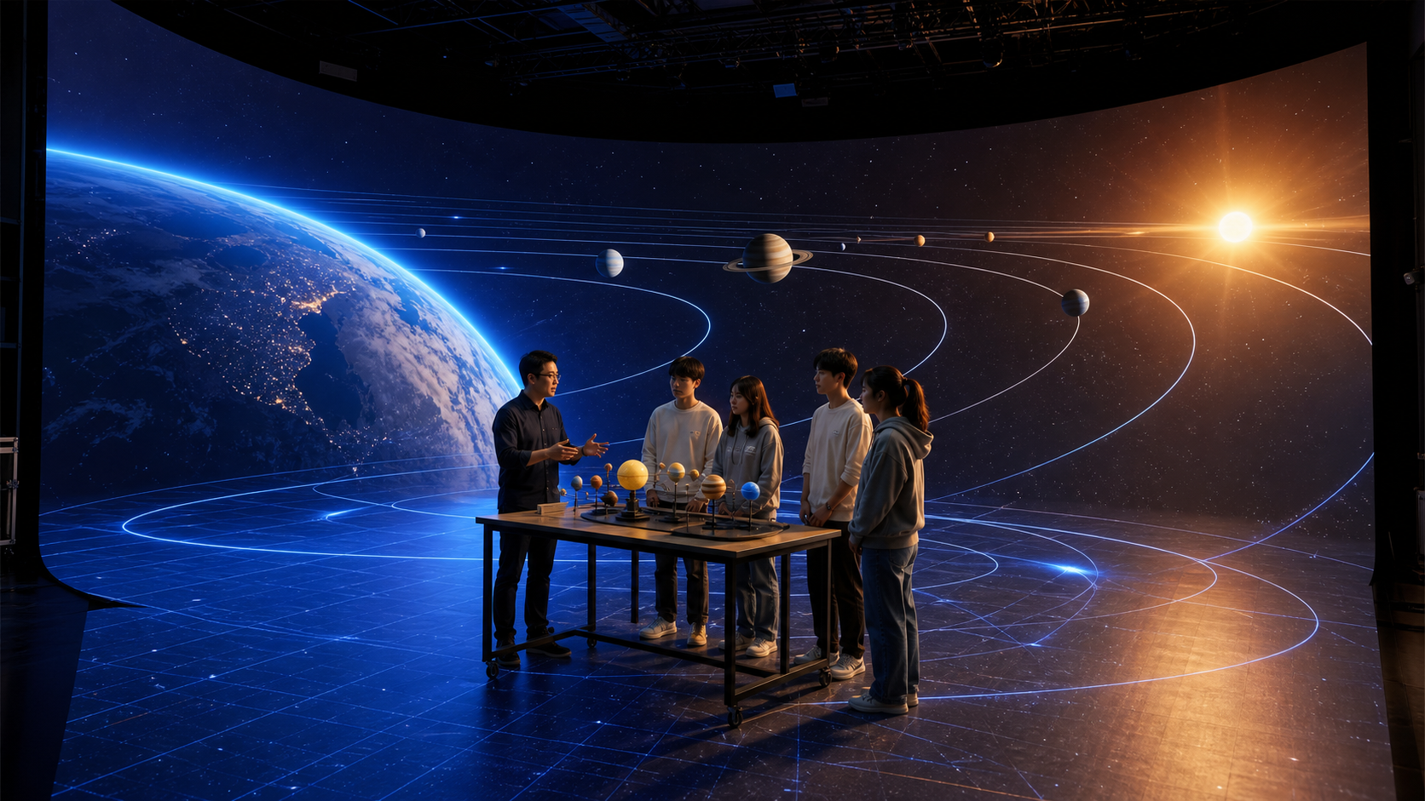
盛世飞扬 | SSFY XR Education Solution
03 核心价值
最终画面，才是 XR 教学的价值
人物、场景、光影和透视在镜头中实时融合，让师生真正“进入”教学内容。
真人入场
透视同步
虚实交互
教师与学生直接置身知识场景
机位变化带动虚拟空间自然响应
前景遮挡、真实光影与实物操作同时成立
04
Notes:
用三句话概括方案价值：可视化教学、项目化实训、矩阵化传播。
[Sources]
- 用户提供彩页：《折叠XR教育版》
- https://www.7d-vision.com/zh-CN/solutions/3

Slide 5
盛世飞扬 | SSFY XR Education Solution
04 方案全景
一套 XR 教室，承载五种教学能力
围绕课堂理解、实践操作与课程成果，把一次空间建设变成可持续使用的教学平台。
01
02
03
04
05
能进入
能观察
能交互
能实践
能产出
沉浸讲授
真实比例
虚实融合
项目实训
课程成片
教师带领学生进入知识场景
结构、尺度与过程可看可讲
真人、实物与三维内容同场呈现
在安全环境中反复训练
沉淀课程资源与学生作品
进入场景 → 理解知识 → 完成实践 → 形成作品
05
Notes:
五项能力构成学校可持续运营的闭环，也是后续页面的叙事主线。
[Sources]
- 用户提供彩页：《折叠XR教育版》
- https://www.tjssfy.cn/smart-education

Slide 6
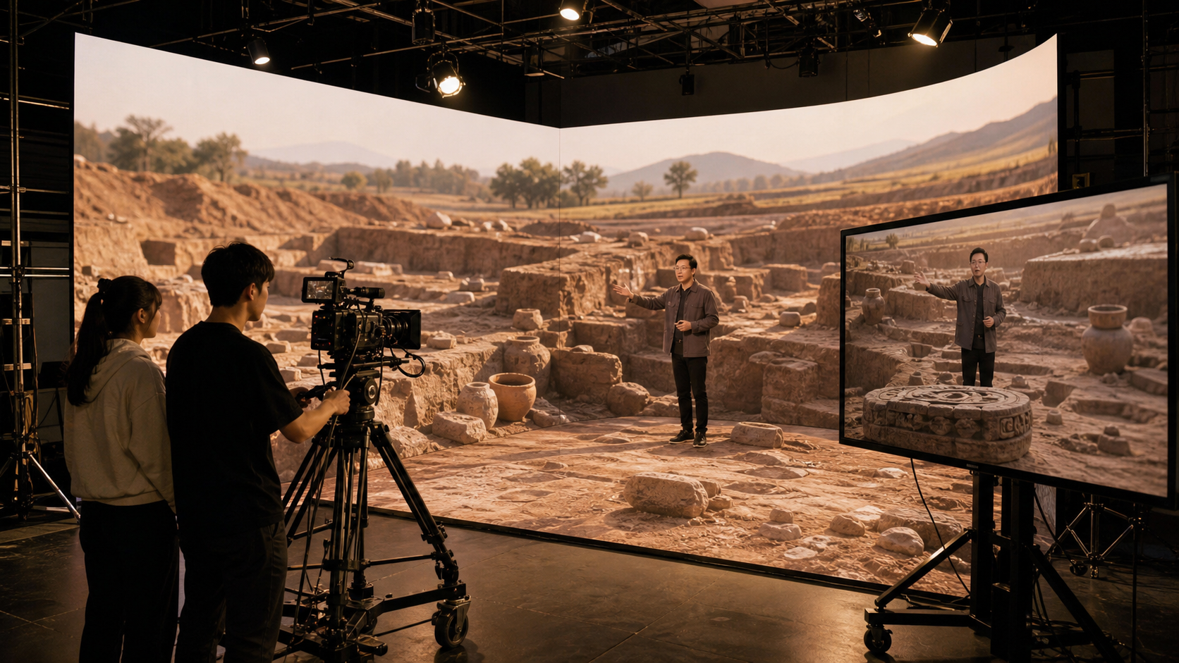
盛世飞扬 | SSFY XR Education Solution
05 XR 工作流
XR 教学工作流
一间教室，完成
从课件到沉浸式成片
虚拟场景、摄像机跟踪、实时渲染与制播系统共同工作，让老师专注教学，让技术流程稳定可复用。
01
场景准备
课程脚本、三维资产与实物教具
02
跟踪渲染
机位、透视、光影实时同步
03
沉浸授课
教师讲解、学生观察与互动
幕后是系统协同，镜头里是完整的知识世界
04
录制发布
形成课程片、实训片和直播
06
Notes:
七维的技术链条和澜景的行业工作流启发了这一页的表达；具体方案能力以盛世飞扬彩页为依据。
[Sources]
- 用户提供彩页：《折叠XR教育版》
- https://www.7d-vision.com/products/vi-cave-xr
- https://www.enlightv.com/en/news-detail/44

Slide 7
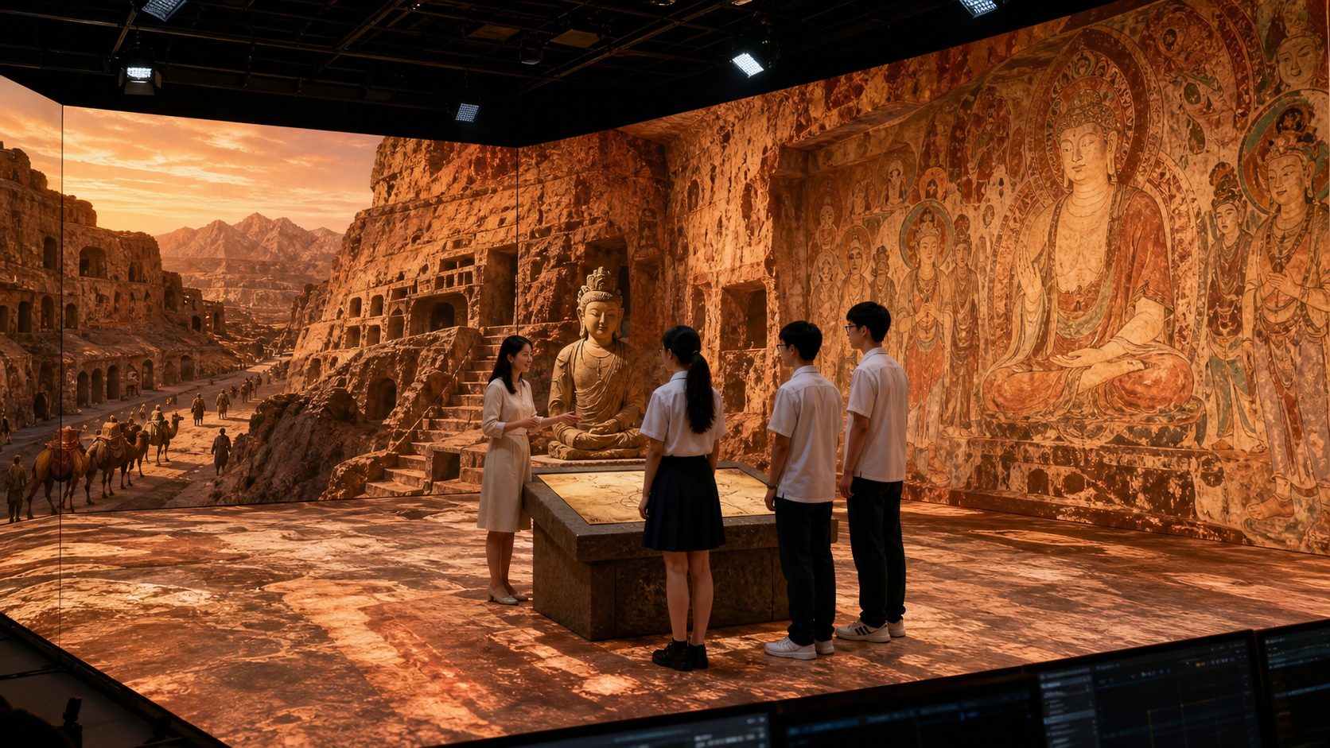
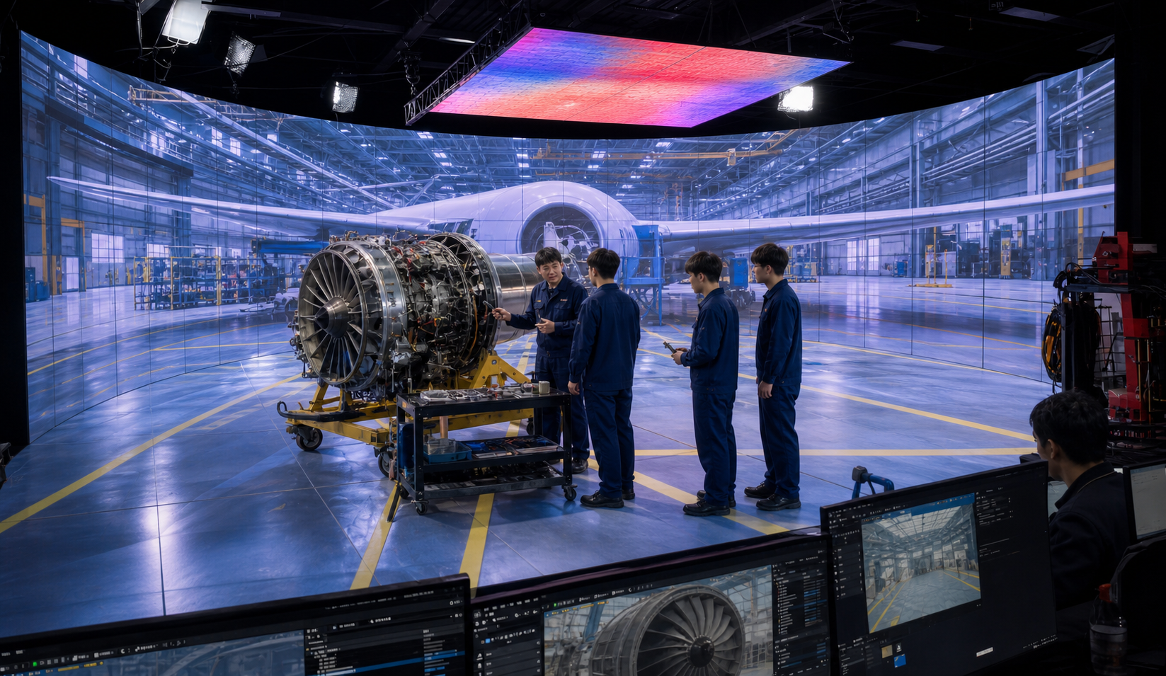
盛世飞扬 | SSFY XR Education Solution
06 教学与实训
让教学与实训，进入真实场景
左：历史知识在场景中理解｜右：工业流程在安全环境中练习
场景化教学
沉浸式实训
在古迹、太空、人体等环境中观察结构、尺度与关系。
在飞机、机械、汽车等工业场景中完成规范操作与协作。
07
Notes:
强调“看懂”和“做成”是两个不同的教学目标，XR 空间同时承接二者。
[Sources]
- 用户提供彩页：《折叠XR教育版》
- https://www.7d-vision.com/zh-CN/solutions/3
- https://www.enlightv.com/news-detail/76

Slide 8
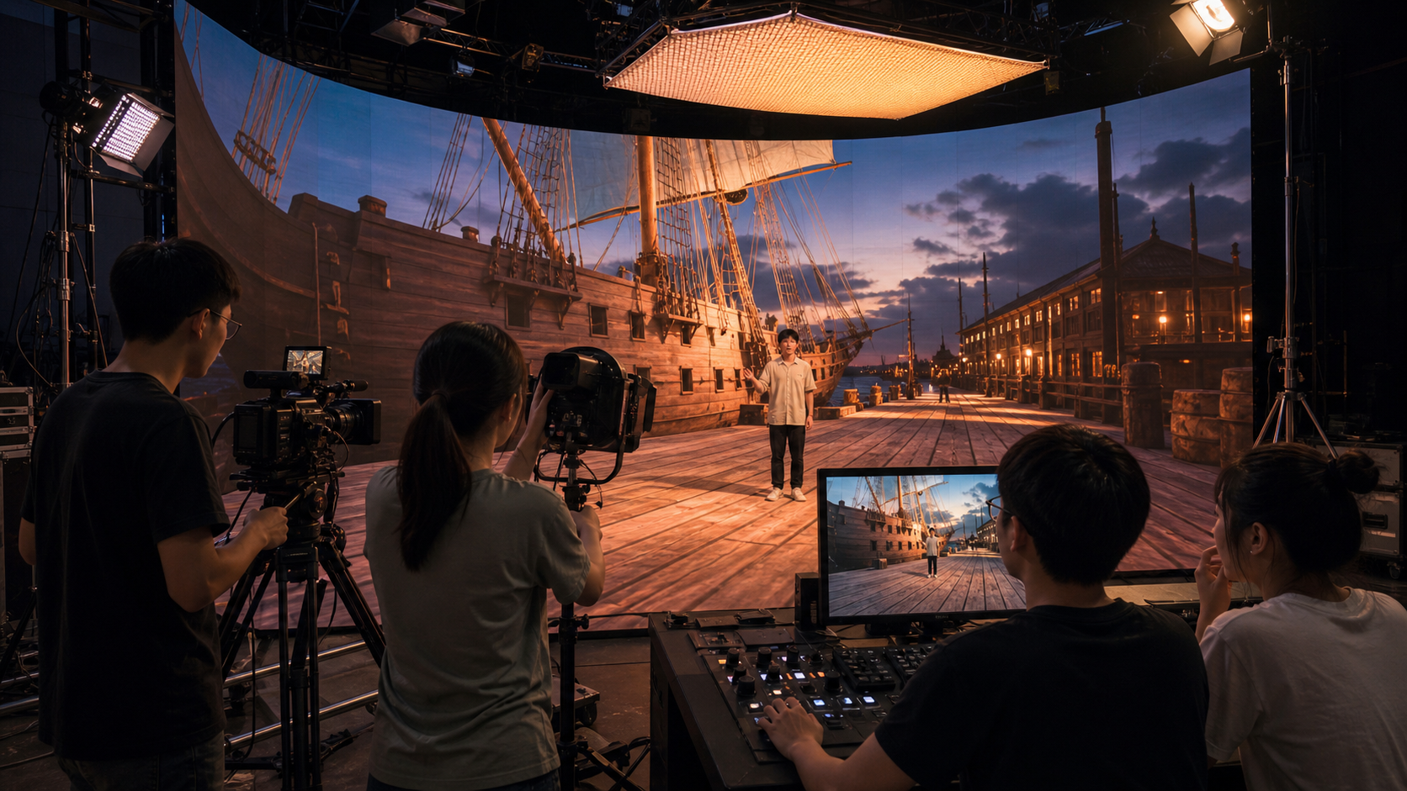
盛世飞扬 | SSFY XR Education Solution
07 内容生产
XR 教室，也是学校的数字课程生产中心
每一次沉浸授课和实训，都能直接录制为可复用、可传播的教学成果。
01
沉浸课程
历史、科学与专业核心课
02
实训成片
操作演示、技能训练与复盘
03
学生作品
策划、拍摄、导播与包装
04
校园传播
专业展示、开放日与直播节目
08
Notes:
这一页从学校的持续运营视角说明：空间价值来自后续内容产出，而不是交付完成当天。
[Sources]
- 用户提供彩页：《折叠XR教育版》
- https://www.tjssfy.cn/smart-education

Slide 9
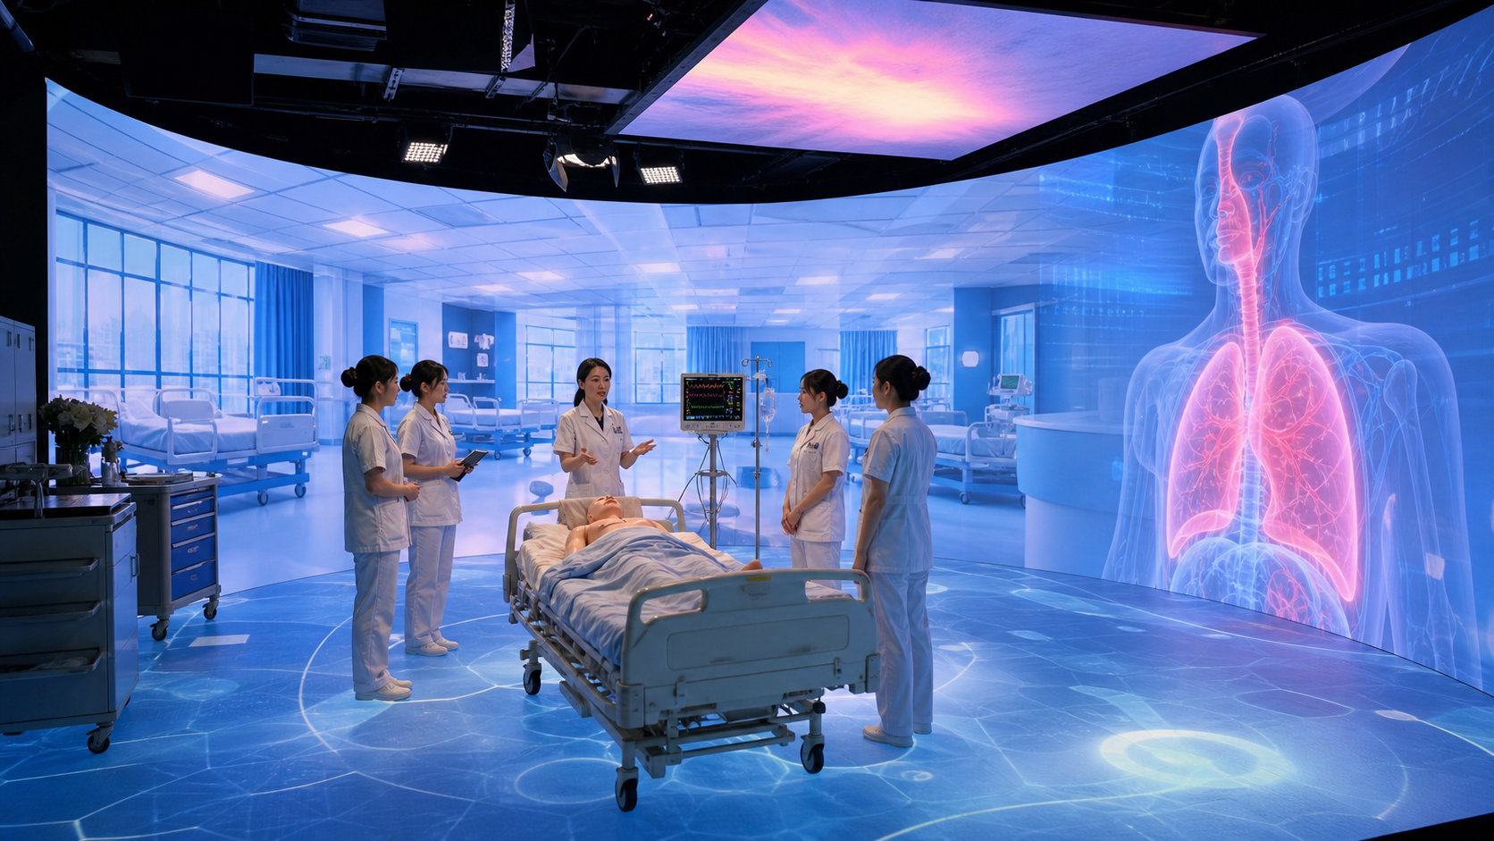
盛世飞扬 | SSFY XR Education Solution
08 适配专业
一套平台，服务多专业的场景化教学
共享虚拟场景、制播流程与课程资产，按专业持续扩展内容。
01
文史思政
02
理工科
历史复原、红色教育、文化传播
空间结构、科学原理、实验演示
03
医学护理
04
影视传媒
人体结构、临床流程、应急训练
XR拍摄、虚拟演播、节目制作
05
职业教育
06
文旅电商
机械、汽车、航空与智能制造
虚拟展陈、情境营销与直播
09
Notes:
专业方向来自用户彩页；具体课程和设备配置可在项目阶段按专业群调整。
[Sources]
- 用户提供彩页：《折叠XR教育版》
- https://www.tjssfy.cn/smart-education

Slide 10
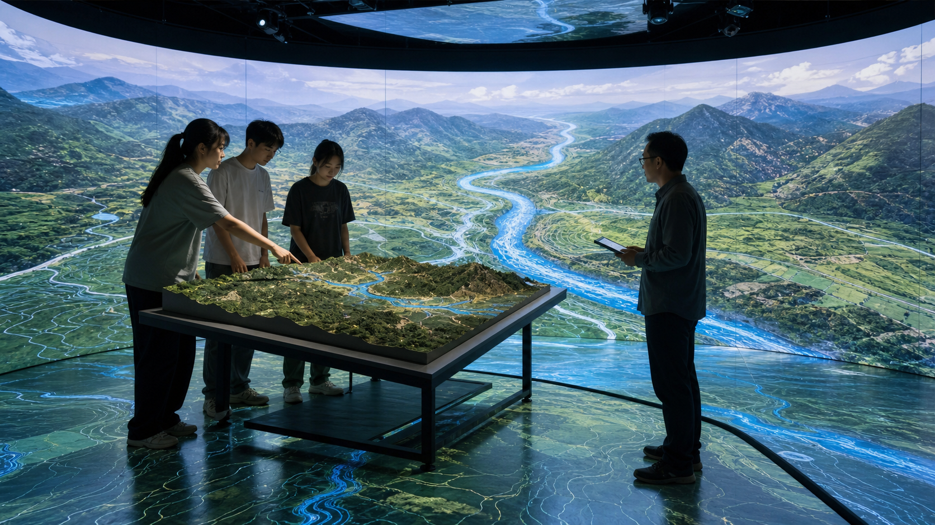
盛世飞扬 | SSFY XR Education Solution
09 成果展示
沉浸课堂，留下可看、可评的成果
课堂不是一次性体验：教学过程可录制，学生实践可复盘，专业建设可展示。
01
课堂更直观
复杂知识在真实尺度的场景中被看见、理解和记住
02
实训更完整
从进入场景、规范操作到团队协作形成完整过程
03
成果可传播
课程片、学生作品和专业特色持续对外呈现
10
Notes:
不使用彩页示意图中的具体数量，只保留成果类型与传播价值。
[Sources]
- 用户提供彩页：《折叠XR教育版》
- https://www.enlightv.com/en/news-detail/44
- https://www.enlightv.com/news-detail/76

Slide 11
盛世飞扬 | SSFY XR Education Solution
10 建设与运营
从空间建设到课程运营，形成交付闭环
围绕专业与课程确定场景，用真实教学任务验证流程，再把教师培训和资源更新纳入持续服务。
01
02
03
04
教学设计
→
系统部署
→
教师培训
→
内容运营
明确课程目标、师生动线和场景需求
完成空间、跟踪、渲染、录制与控制
用真实课程完成演示、上手与验收
持续更新场景资产与课程成果
交付目标：场景能用｜教师会教｜学生能练｜成果能产出
11
Notes:
以盛世飞扬官网的项目交付流程为主，强化持续运营而非一次性交付。
[Sources]
- https://www.tjssfy.cn/smart-education
- https://enlightv.com/about

Slide 12
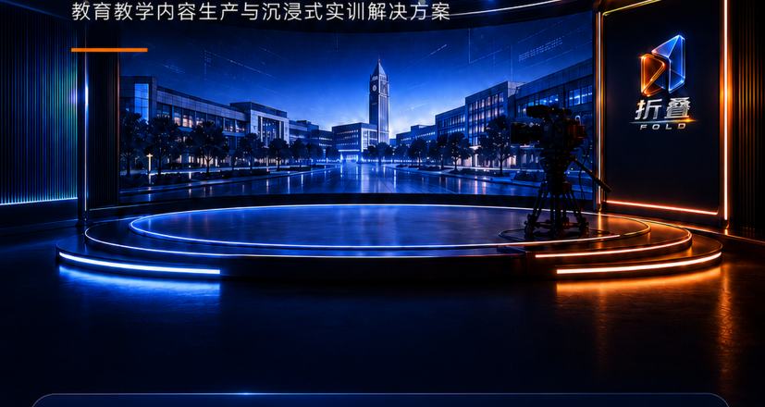
盛世飞扬 | SSFY XR Education Solution
进入知识场景
完成沉浸实践
留下课程成果
天津市盛世飞扬科技有限公司
地址：天津滨海高新区天开华苑科技园天百中心5号办公楼
电话：+86 400-827-8927
邮箱：tjssfy@126.com
网址：www.tjssfy.cn
让数字内容成为学校持续生长的教学能力
Notes:
结束时回到开场：衡量建设价值的标准，是学校能否持续产出教学、实训与传播成果。
[Sources]
- 用户提供彩页：《折叠XR教育版》
- https://www.tjssfy.cn/products
- https://www.tjssfy.cn/smart-education

